Slide 1
制御方略

Slide 2
制御方略
温冷感イメージ：「上昇課題＝温かいもの」「下降課題＝冷たいもの」課題に応じた温度イメージ
ex) 「ストーブに手をかざしている場面」「氷水に手を入れる場面」
2. 情動イメージ：楽しかった思い出、苦労した思い出など困惑や不安・安堵をイメージする
ex) 「高校時代に所属していた部活」「苦手な虫が体を這う」
3. イメージなし：なにもイメージしない
4. その他：上記１～３いずれにも該当しなかった場合の制御方略

Slide 3
実験スケジュール

Slide 4
実験スケジュール（計測日）
安静期間
7分程度
訓練期間(上昇訓練)
5分
休憩2分
安静期間
7分程度
訓練期間(下降訓練)
5分
休憩5～10分
安静期間
7分程度
訓練期間(下降訓練)
5分
休憩2分
安静期間
7分程度
訓練期間(上昇訓練)
5分
＊黒丸で自尊感情尺度の回答

Slide 5
BF訓練によるメリット

Slide 6
皮膚温BF訓練
BFとは、、、脳波など通常では意識できないものを光や音に変換して、その情報をもとに自己調整を促す方法。リアルタイムでFBされ、制御方法のコツを掴みやすく、BF装置なしでも制御可能になる。
皮膚温＋BF→自律神経系のバランスを整える
【身体・健康】
【医療】
【学習面】
・消化器官の改善
・睡眠の質の向上
・高血圧の改善
・むくみの改善
→自律神経系のバランスを調整
・薬物療法で困難だった症例の改善
・不安, うつ病などの症状緩和
・不眠症, レイノー病の治療法
・ストレスコーピングの一種
・学習能力の向上や記憶力の改善
・創造的なアイデアや発想を促進
・集中力や注意力の向上
→ストレス軽減, 訓練の注意集中から
Notes:
BF：脳波や血圧など通常では知覚できない生体情報を光や音などに変換してFBすることで、自己調整を促す方法。
今回計測する皮膚温は、心理的・生理的にストレスやリラクゼーションの度合いを測定する指標として用いられています。

Slide 7
自宅での訓練

Slide 8
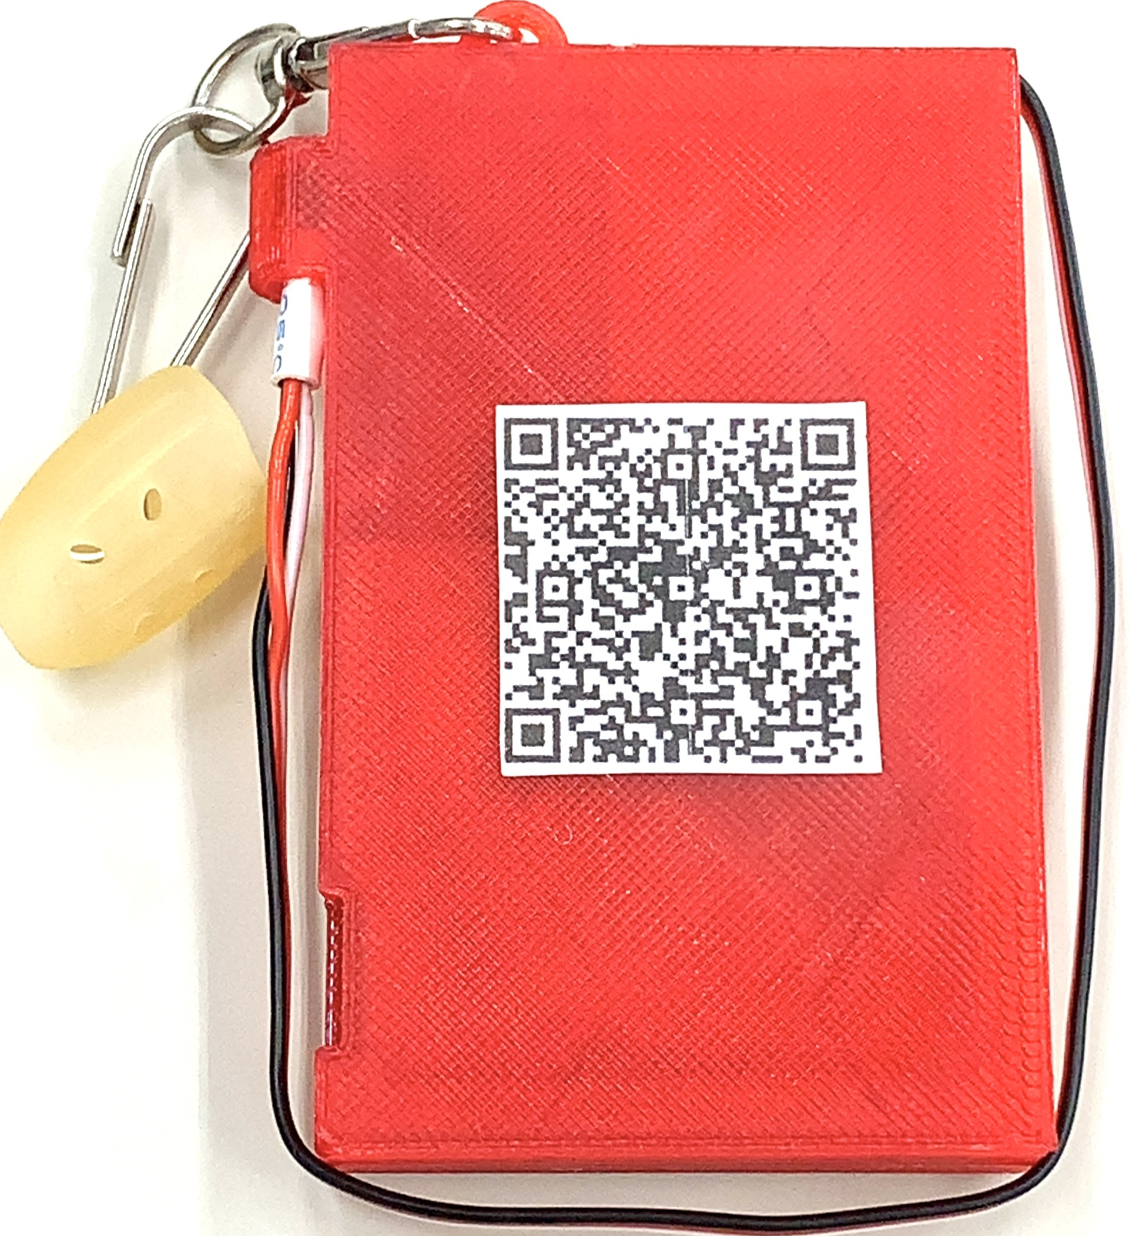
自宅での訓練
訓練方法
・インストラクション動画の通り（装置裏のQRから視聴可能）
訓練詳細
・1日の訓練：訓練有無, 回数は自由→目安は1日2, 3回
・訓練姿勢：座位, 寝姿勢（仰向け, 側臥位など）
・制御方略：4つのうちいずれか（変更するも可）
・訓練課題：上昇・下降訓練のどちらでも
・実験スケジュール：「安静2分→訓練3~5分」（短時間で効果をなすトレーニング方法）
注意点
・訓練初期：自室など静音・リラックスできる空間（感覚を掴めたら自由）
・訓練状態：訓練30分前の「激しい運動, アルコール摂取, 喫煙」は極力避ける
・訓練場所：風の影響を受けやすい場所は避ける
・その他：連続での訓練は、5分間の休憩時間を挟む

Slide 9
BF装置の使用方法

Slide 10
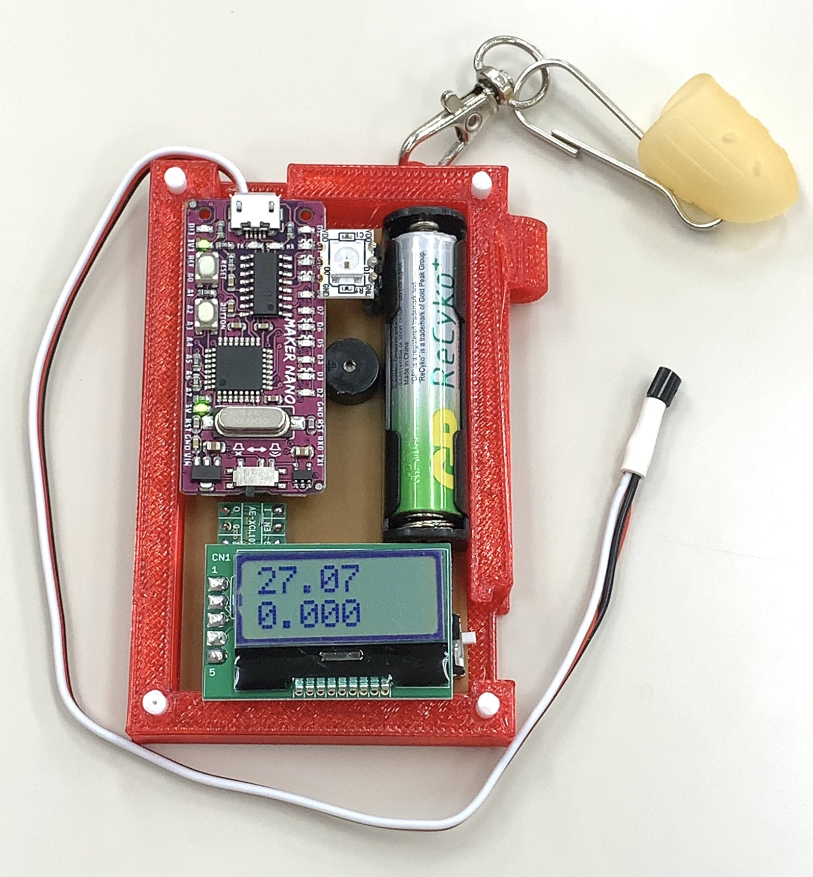
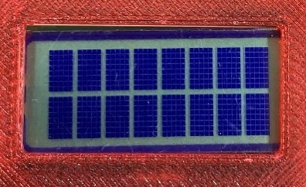
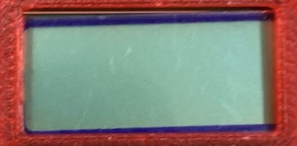
各パーツ機能
・LED
LED: 視覚FB
（ST上昇）
（ST下降）
Reset
・モニタ（電源On）
・モニタ
（数値表示まで待機）
（電池切れ）
モニタ
＊対処：Resetボタン押す, 電源入れ直す, 電池交換

Slide 11
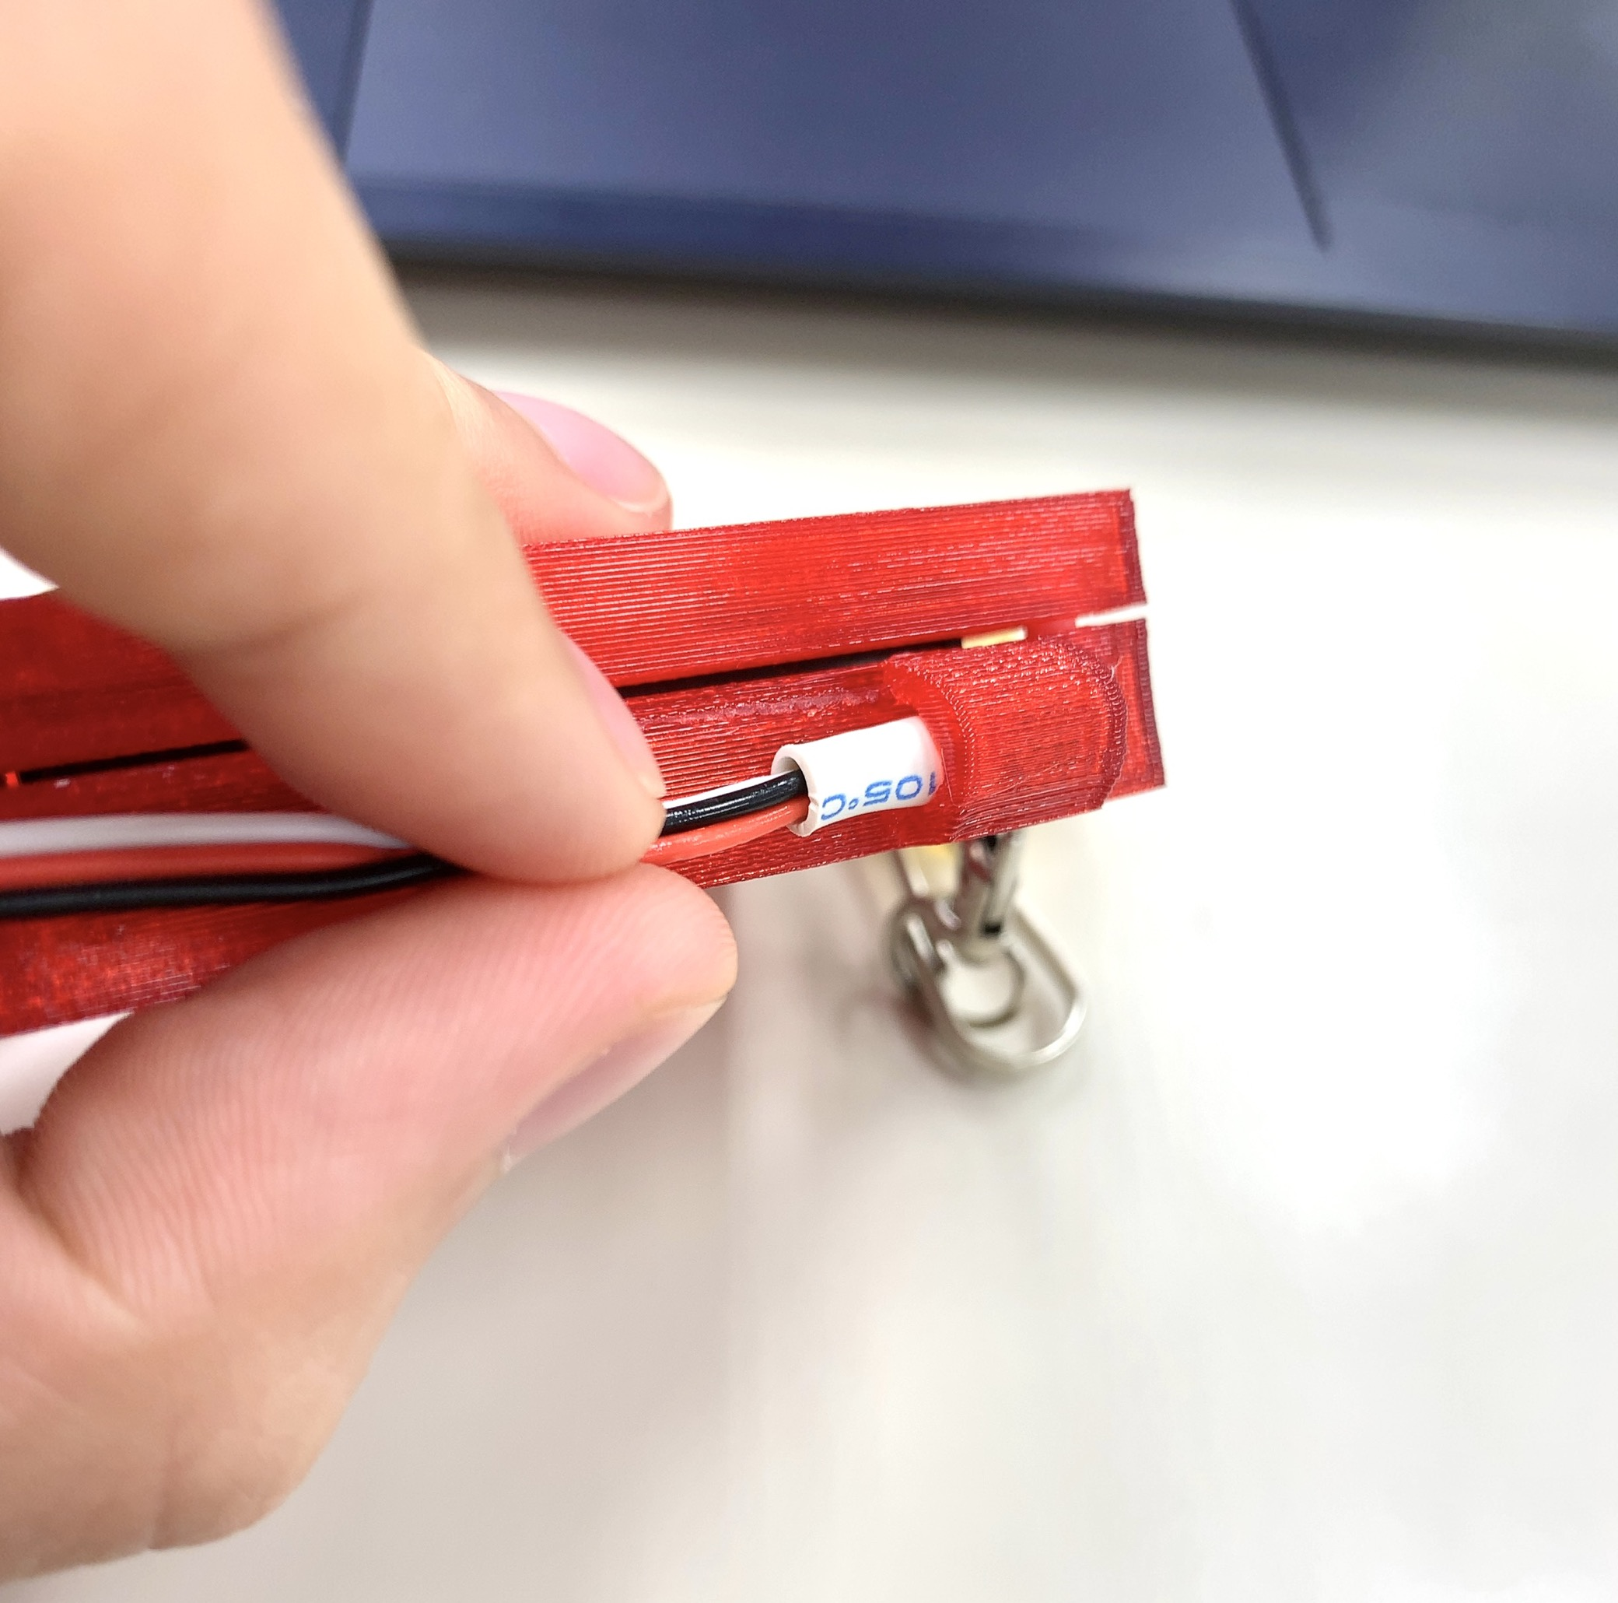
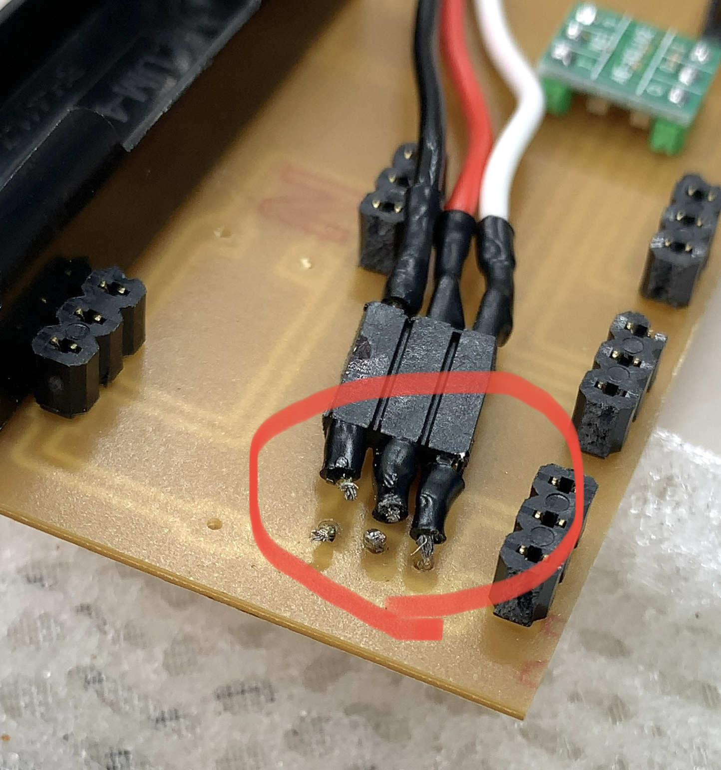
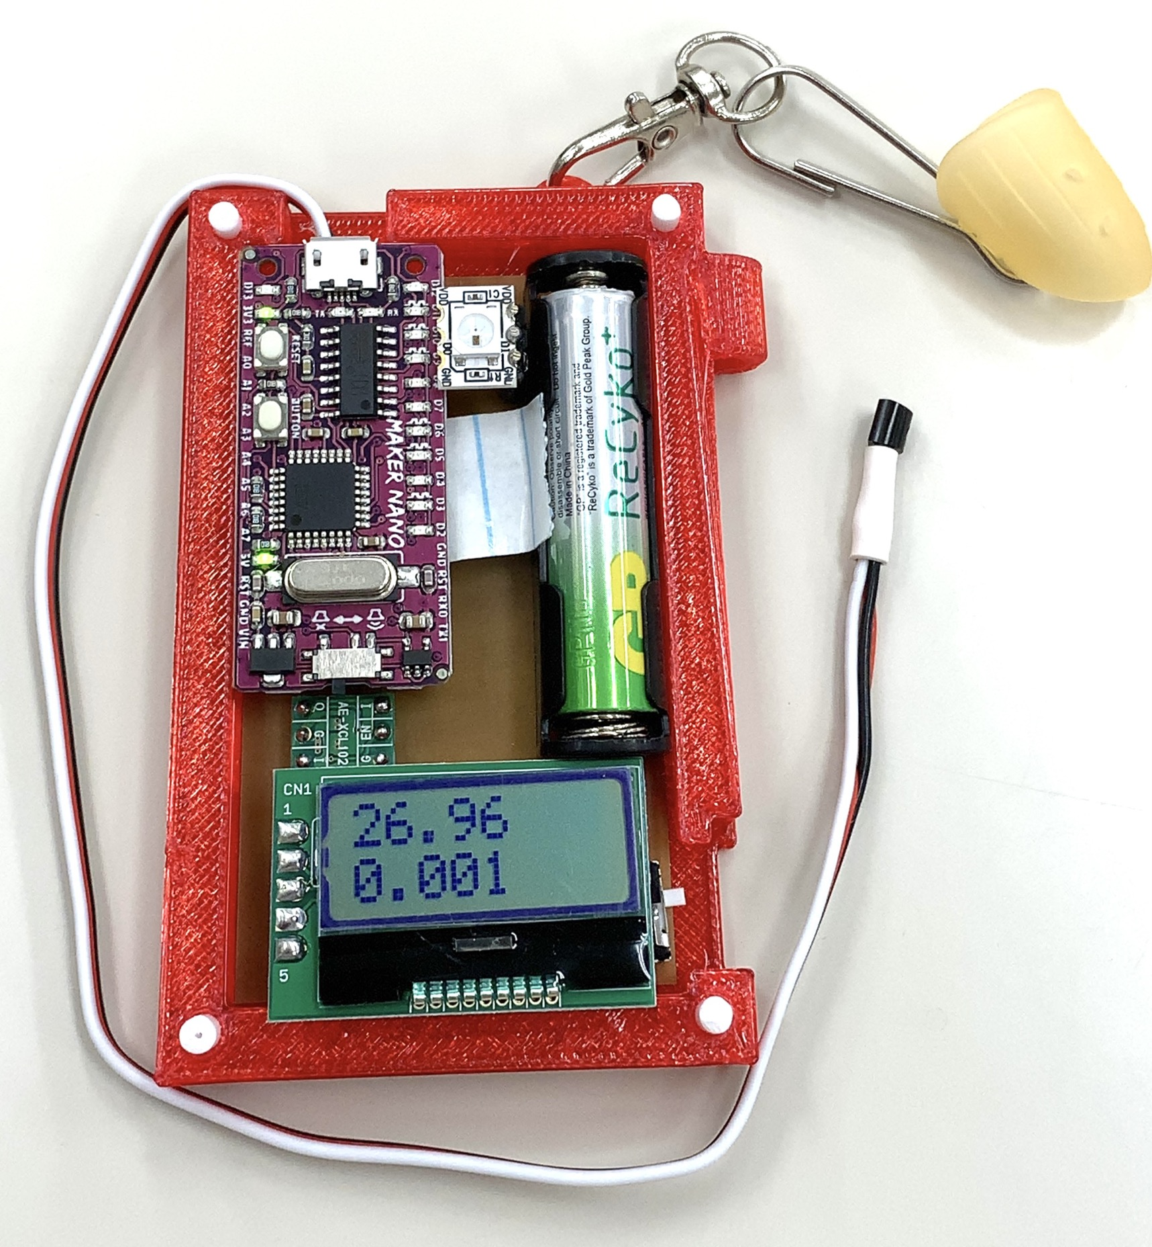
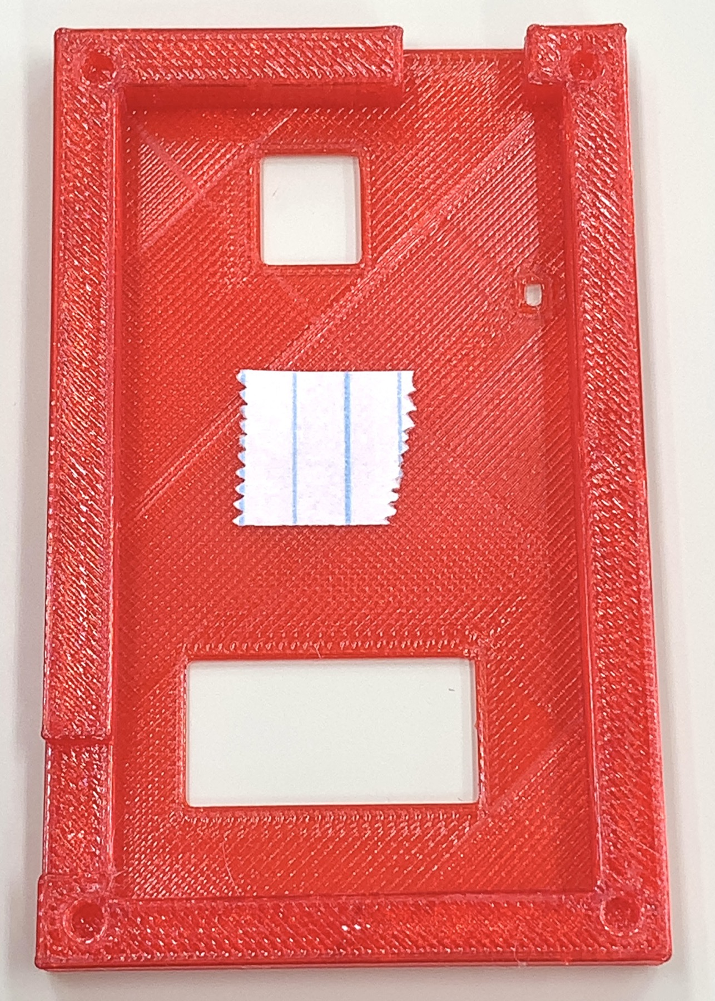
使用上の注意点
【センサ】
【音量問題】
シールで塞ぐ!!
1. センサ抜き差しする際、白のチューブを掴む
→左画像の位置だと千切れる
【電池交換】
2. センサの強度はあまり強くないため扱う際は優しく
→乱雑に扱うと根元が折れる
→基盤も1mm設計のため、他パーツも丁寧に

Slide 12
実験手順
・計測初日
インフォームドコンセント
実験の概要
皮膚温制御方略の説明
Forms回答
（計測用１:MAIA）
教示後、実験開始
Forms回答
（計測用２:RSES-J）
自宅での訓練
BF装置を配布し終了
・1週間ごとの計測（大学）
Forms回答
（計測用２）
教示後、実験開始
Forms回答
（計測用２:自尊感情）
訓練に関する
質疑応答/電池交換

